Slide 1
Paget-Schrötter Sendromu(PSS)
Prof Dr Uğur Bengisun
Periferik Damar Cerrahisi BD

Slide 2
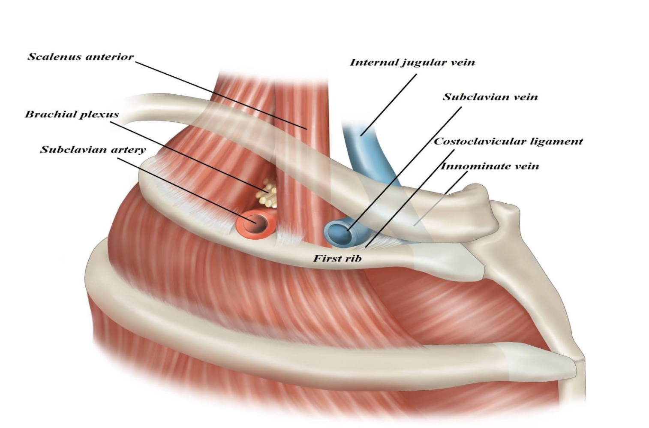
Torasik Outlet Sendromu (TOS)
TOS, brakiyal pleksus, subklaviyen arter veya venin bir ya da birkaçının torasik çıkışta yani servikal bölgeden aksillaya seyirleri sırasında interskalen üçgen, kostoklaviküler aralık ya da subpektoral bölgede sıkışması sonucu ortaya çıkan bir sendromdur.

Slide 4
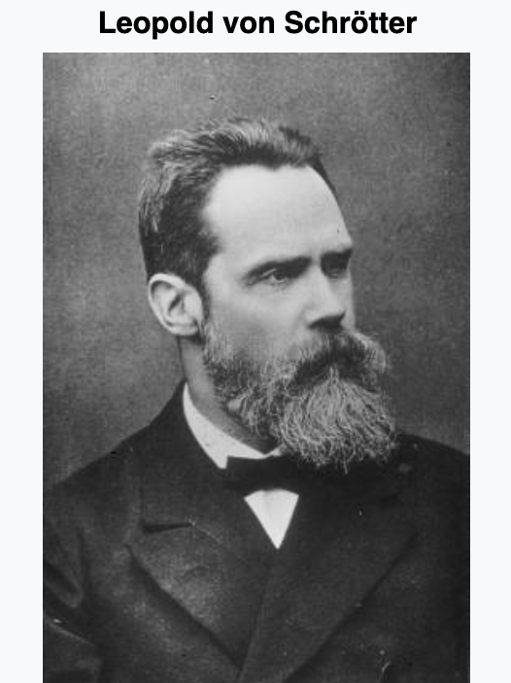
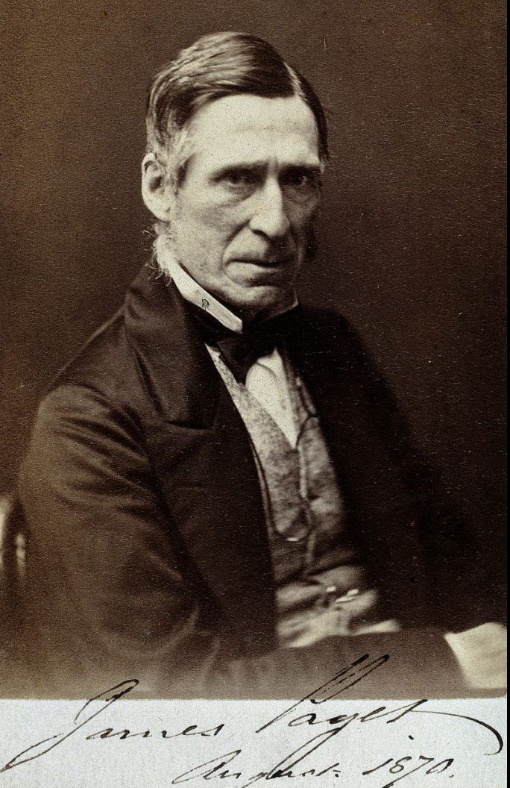
Paget-Schrötter sendromu (üst ekstremitenin efor trombozu) James Paget (1875) ve Schrötter (1884) tarafından tanımlandı.

Slide 5
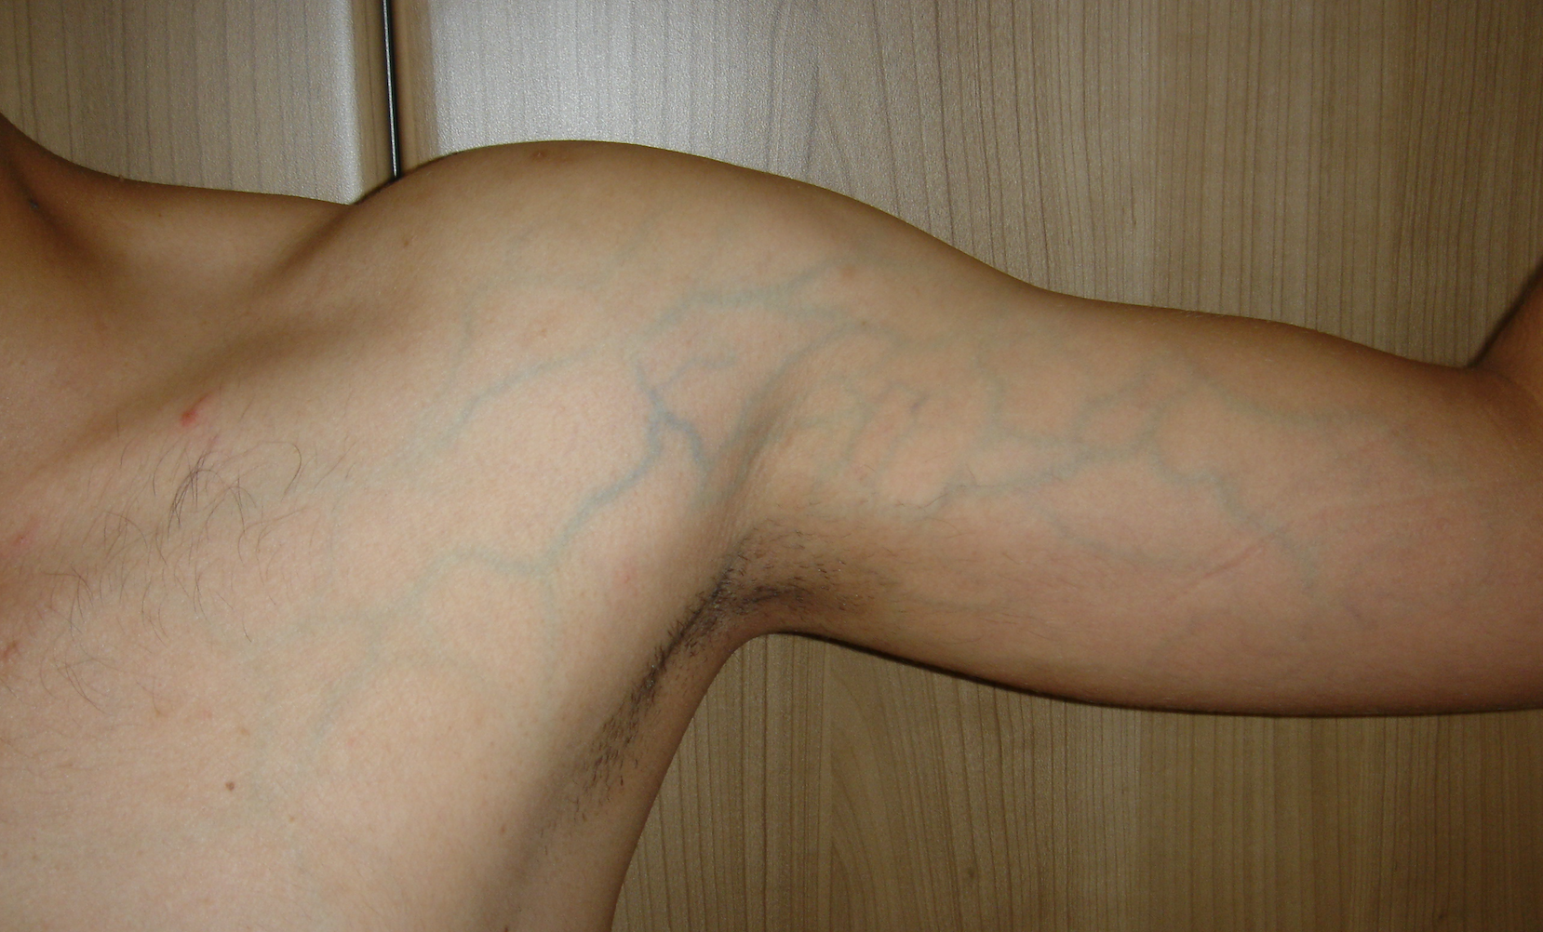
PSS -aksillosubklavian ven trombozu , torasik outlette venin kompresyonu ile oluşur. Venöz trombozların %1-4’ünü oluşturan PSS insidansı 1-2/100000.
PSS genç ve sağlıklı hastalarda (erkeklerde sık) genellikle üst ekstremiteninin yoğun şekilde kullanımı sonrası çoğu kere dominant kolda ortaya çıkar.

Slide 6
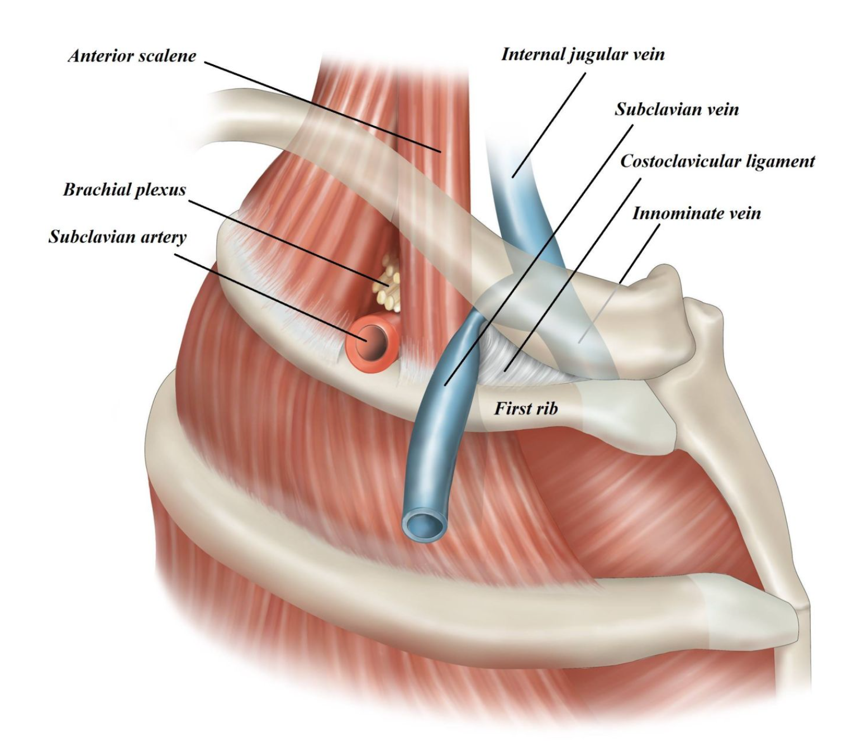
Yoğun efor, mikrotravma etkisi ile intima hasarı ve koagulasyonun tetiklenmesine yol açar. Mekanik bası da varsa tekrar tekrar oluşan damar duvarı hasarı ciddi tromboza yol açar.

Slide 7
Subklavian ven, torasik çıkışda 1.kotu geçen/çaprazlayan en öndeki yapıdır. 1. kot (kaburga), tüm kaburgaların en kavisli ve genellikle en kısa olanıdır ve ayrıca geniş ve düzdür.
Kaburganın başı küçük ve yuvarlak, boyun ise dar ve tüberkül dış kenardadır. Üst yüzey, aralarında bir çıkıntı bulunan iki sığ oluğa sahiptir ve medial olarak kemikli bir çıkıntı olarak belirgindir. Bu, skalenus ön kasının eklendiği skalen tüberkülüdür. Ön oluk, subklavyen arter ve brakiyal pleksusun en alt gövdesinin arka olukta ilerlediği sırada SV'nin seyrettiği yerdir.

Slide 8
17 yaşında bayan, sol kolda şişlik ve ağrı
4-5 hafta önce özellikle sol kol eforundan sonra başlamış.
Kol elevasyonu ile yakınmalar artıyor. Anamnezde özellik yok.
Klinik ve RDUS ile üst ekstremite venöz tombozu tanısı alıp antikoagülan başlanmış.

Slide 9
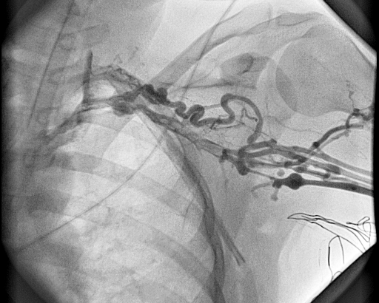
Aksillosubklavyen ven trombozu(Paget-Schroetter) 1.kot rezeksiyonu+

Slide 10
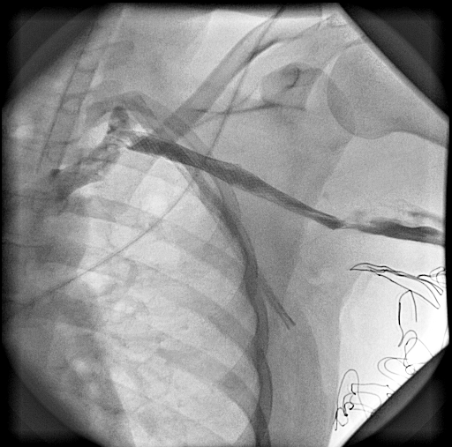
2 adet wall stent(10 mm)

Slide 11
Aksillosubklavyen ven trombozu(Paget-Schroetter) 1.kot rezeksiyonu+wall stent(10 mm)
6 hafta sonra kontrolde ödem ve kolda ağrı yok

Slide 12
Bir yıl sonra kontrol

Slide 14
PSS
Tekrarlayan efor sonrası dominant kolda şişlik, ağrı, eritem, hassasiyet, parestezi ile karakterizedir.
Doppler US, MR, BT-anjio, DSA
Antikoagülan tedavi esansiyeldir. Trombolitik tedavi akut olgularda uygulanır. Mekanik basının ortadan kaldırılması şarttır.

